Slide 1
Turkish

Slide 2
CREDIBILITY
 | - | -/+ | +
COMMUNICATION |  |  |  |  | COPY/PASTE
Management keeps me informed about important issues and changes. |  |  |  |  | Yöneticiler, önemli konular ve değişiklikler hakkında beni düzenli olarak bilgilendirir.
Management makes its expectations clear. |  |  |  |  | Yöneticiler, beklentilerini açık ve net olarak ifade eder.
I can ask management any reasonable question and get a straight answer. |  |  |  |  | Yöneticilere her makul soruyu sorabiliyorum ve doğrudan net bir cevap alabiliyorum.
Management is approachable, easy to talk with. |  |  |  |  | Yöneticilere kolayca ulaşılabilir, onlarla rahatça konuşulabilir.
COMPETENCES
Management is competent at running the business. |  |  |  |  | Yöneticiler yetkindir ve işlerini iyi yapar.
Management hires people who fit in well here. |  |  |  |  | Yöneticiler, bu şirkete iyi uyan çalışanları işe alır.
Management does a good job of assigning and coordinating people. |  |  |  |  | Yöneticiler, görevlerin dağıtılması ve çalışanların koordinasyonu konusunda iyi çalışıyor.
Management trusts people to do a good job without watching over their shoulders. |  |  |  |  | Yöneticiler, sürekli kontrole gerek duymadan da çalışanların iyi işler yapacaklarına güvenir.
People here are given a lot of responsibility. |  |  |  |  | Burada çalışanlar çok sorumluluk alabiliyor.
Management has a clear view of where the organization is going and how to get there. |  |  |  |  | Yöneticiler, organizasyonun hedefleri ve bunlara nasıl ulaşılabileceği konusunda net bir bakış açısına sahiptir.
INTEGRITY
Management delivers on its promises. |  |  |  |  | Yöneticiler verdikleri sözleri tutar.
Management's actions match its words. |  |  |  |  | Yöneticilerin söyledikleri ile yaptıkları birbirini tutuyor.
I believe management would lay people off only as a last resort. |  |  |  |  | Yöneticilerin sadece son çare olarak işten çıkarmayı seçtiklerine inanıyorum.
Management is honest and ethical in its business practices. |  |  |  |  | Yöneticilerin iş ile ilgili uygulamaları dürüsttür ve ahlak kurallarına uygundur.
Our executives fully embody the best characteristics of our company. |  |  |  |  | Üst düzey yöneticilerimiz şirketimizin en iyi özelliklerini, en iyi şekilde temsil etmektedir.
2
Notes:
To the question "Management keeps me informed about important issues and changes.", 11% of employees in the scope answered negatively, 23% in a neutral way and 67% positively. *NC indicates that the results are not available. This may be due to an insufficient number of respondents to preserve anonymity or, in the case of a benchmark, to the fact that the question was not asked. All results are rounded. There may therefore be a difference of 1 point between the difference of two results and the displayed gap. The unrounded results can be downloaded in Excel from Robin.

Slide 3
RESPECT
 | - | -/+ | +
SUPPORT |  |  |  |  | COPY/PASTE
I am offered training or development to further myself professionally. |  |  |  |  | Mesleki açıdan ilerlememi sağlayacak eğitim ve gelişim olanakları verilir.
I am given the resources and equipment to do my job. |  |  |  |  | İşimi iyi yapabilmek için gerekli kaynaklar ve donanım bana sağlanır.
Management shows appreciation for good work and extra effort. |  |  |  |  | Yöneticiler, iyi çalışmayı ve özel çabayı takdir etmektedir.
Management recognizes honest mistakes as part of doing business. |  |  |  |  | Yöneticiler, iş sırasında oluşabilecek kasıtsız hataların işin bir parçası olduğunun farkındadır.
We celebrate people who try new and better ways of doing things, regardless of the outcome. |  |  |  |  | Bir işi yapmak için yeni ve daha iyi yöntemler deneyen insanları, ortaya çıkan sonuç ne olursa olsun, hep birlikte kutlarız.
COLLABORATION
Management genuinely seeks and responds to suggestions and ideas. |  |  |  |  | Yöneticiler, çalışanların fikir ve önerilerini gerçekten sorar ve bunları cevaplandırır.
Management involves people in decisions that affect their jobs or work environment. |  |  |  |  | Yöneticiler, çalışanlarını işi veya çalışma ortamını etkileyen kararlarda konuya dahil eder.
ATTENTION
This is a physically safe place to work. |  |  |  |  | Bu işyeri fiziksel olarak güvenli bir yerdir.
This is a psychologically and emotionally healthy place to work. |  |  |  |  | Duygusal ve psikolojik olarak sağlıklı bir iş ortamımız var.
Our facilities contribute to a good working environment. |  |  |  |  | Binamız ve ofislerimiz iyi bir çalışma ortamına katkıda bulunmaktadır.
I am able to take time off from work when I think it's necessary. |  |  |  |  | Gerekli olduğunu düşündüğümde işten izin alabiliyorum.
People are encouraged to balance their work life and their personal life. |  |  |  |  | Çalışanlar iş ve özel hayatlarını dengede tutabilmek için teşvik edilmektedir.
Management shows a sincere interest in me as a person, not just an employee. |  |  |  |  | Yöneticiler bana insan olarak değer veriyor ve sadece iş gücü olarak görmüyor.
We have special and unique benefits here. |  |  |  |  | Özel ve benzeri olmayan sosyal olanak ve yan haklarımız bulunmaktadır.
3
Notes:
To the question "I am offered training or development to further myself professionally.", 13% of employees in the scope answered negatively, 20% in a neutral way and 67% positively. *NC indicates that the results are not available. This may be due to an insufficient number of respondents to preserve anonymity or, in the case of a benchmark, to the fact that the question was not asked. All results are rounded. There may therefore be a difference of 1 point between the difference of two results and the displayed gap. The unrounded results can be downloaded in Excel from Robin.

Slide 4
FAIRNESS
 | - | -/+ | +
EQUITY |  |  |  |  | COPY/PASTE
People here are paid fairly for the work they do. |  |  |  |  | Bu işyerinde çalışanlara yaptıkları işe uygun ücret ödenmektedir.
I feel I receive a fair share of the profits made by this organization. |  |  |  |  | Şirket kazancının bana uygun şekilde yansıdığını düşünüyorum.
Everyone has an opportunity to get special recognition. |  |  |  |  | Burada herkesin fark edilme ve takdir edilme imkanı bulunmaktadır.
I am treated as a full member here regardless of my position. |  |  |  |  | Burada bana pozisyonuma bakılmaksızın şirketin bir parçası olarak davranılır.
IMPARTIALITY
Promotions go to those who best deserve them. |  |  |  |  | En çok hak eden çalışanlar yükselmektedir.
Managers avoid playing favorites. |  |  |  |  | Yöneticiler hiç kimseyi kayırmaz.
People avoid politicking and backstabbing as ways to get things done. |  |  |  |  | Çalışanlar bir şeylere ulaşabilmek için entrikaya başvurmaz, başkalarının arkasından iş çevirmez.
JUSTICE
People here are treated fairly regardless of their age. |  |  |  |  | Çalışanlara, yaşlarına bakılmaksızın adil davranılır.
People here are treated fairly regardless of their race. |  |  |  |  | Çalışanlara, milliyetleri ve etnik kökenlerine bakılmaksızın adil davranılır.
People here are treated fairly regardless of their gender. |  |  |  |  | Çalışanlara, cinsiyetlerine bakılmaksızın adil davranılır.
People here are treated fairly regardless of their sexual orientation. |  |  |  |  | Çalışanlara, cinsel yönelimlerine bakılmaksızın adil davranılır.
If I am unfairly treated, I believe I'll be given a fair shake if I appeal. |  |  |  |  | Eğer bana haksızlık yapıldığı için bir şikayette bulunursam bunun adilce değerlendirileceğinden eminim.
4
Notes:
To the question "People here are paid fairly for the work they do.", 19% of employees in the scope answered negatively, 29% in a neutral way and 53% positively. *NC indicates that the results are not available. This may be due to an insufficient number of respondents to preserve anonymity or, in the case of a benchmark, to the fact that the question was not asked. All results are rounded. There may therefore be a difference of 1 point between the difference of two results and the displayed gap. The unrounded results can be downloaded in Excel from Robin.

Slide 5
PRIDE
 | - | -/+ | +
PERSONAL JOB |  |  |  |  | COPY/PASTE
I feel I make a difference here. |  |  |  |  | Buraya önemli katkılarda bulunabileceğime inanıyorum.
My work has special meaning: this is not "just a job." |  |  |  |  | İşim benim için özel bir anlam taşımaktadır ve sadece "iş" değildir.
TEAM
When I look at what we accomplish, I feel a sense of pride. |  |  |  |  | Burada birlikte gerçekleştirdiğimiz işlerden gurur duymaktayım.
People here are willing to give extra to get the job done. |  |  |  |  | Burada çalışanlar işi tamamlamak için daha fazla çaba göstermeye hazırdır.
People here quickly adapt to changes needed for our organization's success. |  |  |  |  | Burada çalışanlar şirketin başarısı için gereken değişikliklere hızlıca uyum gösterirler.
COMPANY
I want to work here for a long time. |  |  |  |  | Burada uzun bir süre daha çalışmak istiyorum.
I'm proud to tell others I work here. |  |  |  |  | Başkalarına burada çalıştığımı söylemekten gurur duyuyorum.
People look forward to coming to work here. |  |  |  |  | Çalışanlar işlerine severek gelir.
I feel good about the ways we contribute to the community. |  |  |  |  | Topluma değer katma biçimimizden memnunum.
I would strongly endorse my company to friends and family as a great place to work. |  |  |  |  | Aileme ve arkadaşlarıma şirketimi harika bir işyeri olarak kesinlikle tavsiye ederim.
Our customers would rate the service we deliver as "excellent." |  |  |  |  | Müşterilerimiz sunduğumuz hizmetleri "Mükemmel" seviyesinde değerlendirmektedir.
5
Notes:
To the question "I feel I make a difference here.", 3% of employees in the scope answered negatively, 13% in a neutral way and 84% positively. *NC indicates that the results are not available. This may be due to an insufficient number of respondents to preserve anonymity or, in the case of a benchmark, to the fact that the question was not asked. All results are rounded. There may therefore be a difference of 1 point between the difference of two results and the displayed gap. The unrounded results can be downloaded in Excel from Robin.

Slide 6
CAMARADERIE
 | - | -/+ | +
INTIMACY |  |  |  |  | COPY/PASTE
I can be myself around here. |  |  |  |  | Ben burada "kendim" olabiliyorum ve rol yapmama gerek yok.
People celebrate special events around here. |  |  |  |  | Burada özel olaylar kutlanmaktadır.
People care about each other here. |  |  |  |  | Burada çalışanlar birbirlerini önemsemektedir.
HOSPITALITY
This is a fun place to work. |  |  |  |  | Burada çalışmak zevklidir.
When you join the company, you are made to feel welcome. |  |  |  |  | Şirkete yeni katılan bir çalışan burada hoş karşılanıyor.
When people change jobs or work units, they are made to feel right at home. |  |  |  |  | Çalışanlar, işletme dahilinde başka bir işe veya bölüme geçtiklerinde iyi bir şekilde karşılanır ve uyum sağlamaları için destek olunur.
COMMUNITY
You can count on people to cooperate. |  |  |  |  | Çalışanların işbirliğine güvenilir.
6
Notes:
To the question "I can be myself around here.", 6% of employees in the scope answered negatively, 16% in a neutral way and 77% positively. *NC indicates that the results are not available. This may be due to an insufficient number of respondents to preserve anonymity or, in the case of a benchmark, to the fact that the question was not asked. All results are rounded. There may therefore be a difference of 1 point between the difference of two results and the displayed gap. The unrounded results can be downloaded in Excel from Robin.

Slide 7
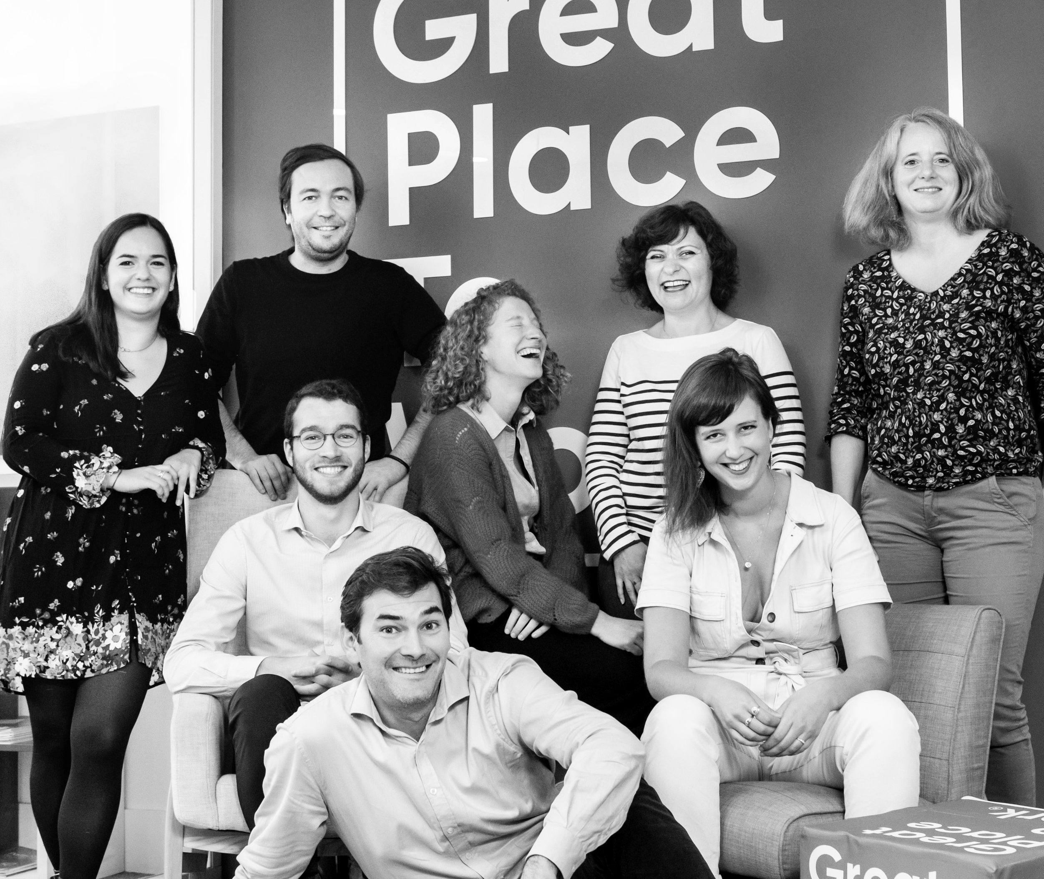




Your contact
Victoria Vaguet-Aubert
Key Accounts & Project Manager
victoria.vaguet-aubert@greatplacetowork.com
+ 33 6 27 87 50 33
Great Place to Work France
1, bis avenue de la République
75011 Paris
+33 (0)1 44 83 87 10
www.greatplaceotowork.fr
Twitter
Instagram
LinkedIn
YouTube

